Slide 1
GIÁO VIÊN: TRẦN THỊ NHUNG
MÔN: ĐẠI SỐ - LỚP 8

Slide 2




Kiểm tra bài cũ
Đáp án:
1. Công thức
(M là một đa thức khác 0)
(N là một nhân tử chung)
2. Áp dụng
Đề bài
1.Viết công thức biểu thị tính chất cơ bản của phân thức ?
2.Áp dụng: Điền đa thức thích hợp vào chỗ
. . ……
$$\frac{A}{B}=\frac{A . M}{B . M}$$
$$\frac{A}{B}=\frac{A : N}{B : N}$$
$$\frac{x^{2}+3x}{2x^{2}−5x}=\frac{x.\left(.....\right)}{...\left(2x−5\right)}=\frac{x+3}{...}$$
$$\frac{x^{2}+3x}{2x^{2}−5x}=\frac{\left.x.(x+3\right)}{\left.x.(2x−5\right)}=\frac{x+3}{2x−5}$$

Slide 3


Tiết 24: Rút gọn phân thức
?1
?2
Cho phân thức:$\frac{5x+10}{25x^{2}+50x}$
a) Phân tích cả tử và mẫu thành nhân tử, rồi tìm nhân tử chung của chúng.
b) Chia cả tử và mẫu cho nhân tử chung.
Cho phân thức:$\frac{4x^{3}}{10x^{2}y}$
a) Tìm nhân tử chung của cả tử và mẫu.
b) Chia cả tử và mẫu cho nhân tử chung.
Giải
a) Nhân tử chung của cả tử và mẫu là: 2x²
b)$\frac{4x^{3}}{10x^{2}y}=\frac{4x^{3}: 2x^{2}}{10x^{2}y : 2x^{2}}$ = $\frac{2x}{5y}$
Giải
a) 5x + 10 = 5.( x + 2 )
25x² + 50x = 25x. ( x + 2 )
Nhân tử chung là: 5.(x + 2)
b) $\frac{5x+10}{25x^{2}+50x}$=$\frac{5.\left(x+2\right) }{25x.\left(x+2\right) }$
=$\frac{5.\left(x+2\right) : 5(x+2)}{25x.\left(x+2\right) : 5(x+2)}=\frac{1}{5x}$

Slide 4
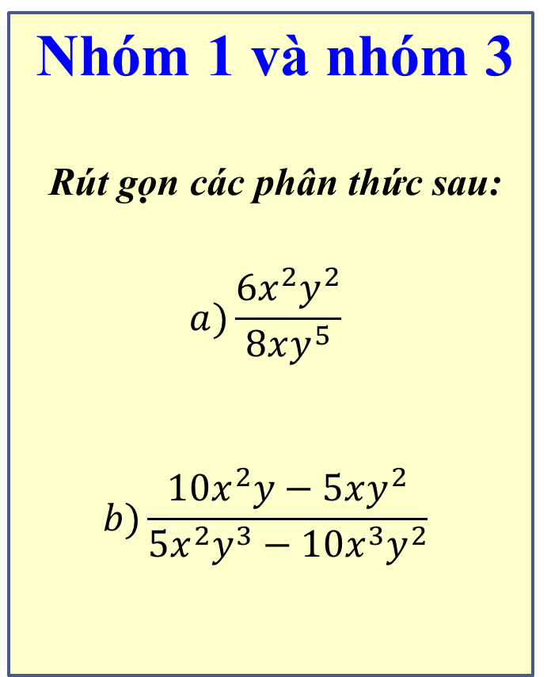
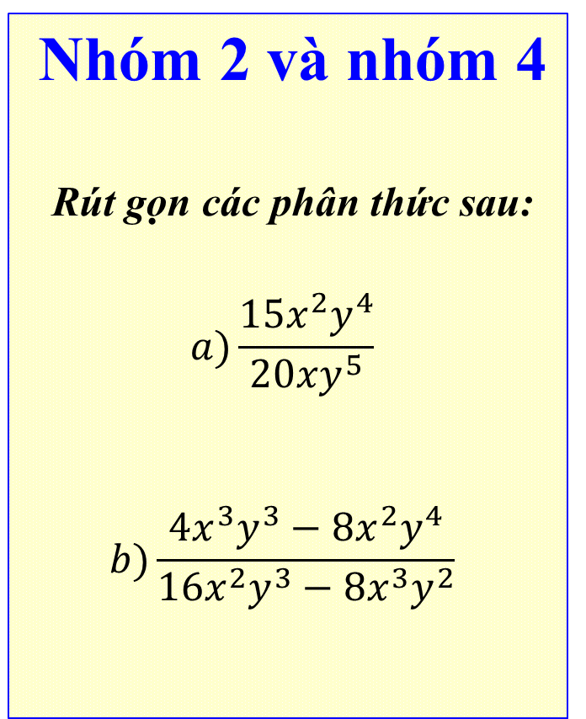
Hoạt động nhóm ( thời gian 3 phút)
Nhóm 1 và nhóm 3
Rút gọn các phân thức sau:
$$\begin{matrix}\begin{aligned}a)\frac{6x^{2}y^{2}}{8xy^{5}} \\ \\ \end{aligned} \\ b)\frac{10x^{2}y−5xy^{2}}{5x^{2}y^{3}−10x^{3}y^{2}}\end{matrix}$$
Nhóm 2và nhóm 4
Rút gọn các phân thức sau:
$$\begin{matrix}\begin{aligned}a)\frac{15x^{2}y^{4}}{20xy^{5}} \\ \\ \end{aligned} \\ b)\frac{4x^{3}y^{3}−8x^{2}y^{4}}{16x^{2}y^{3}−8x^{3}y^{2}}\end{matrix}$$

Slide 5
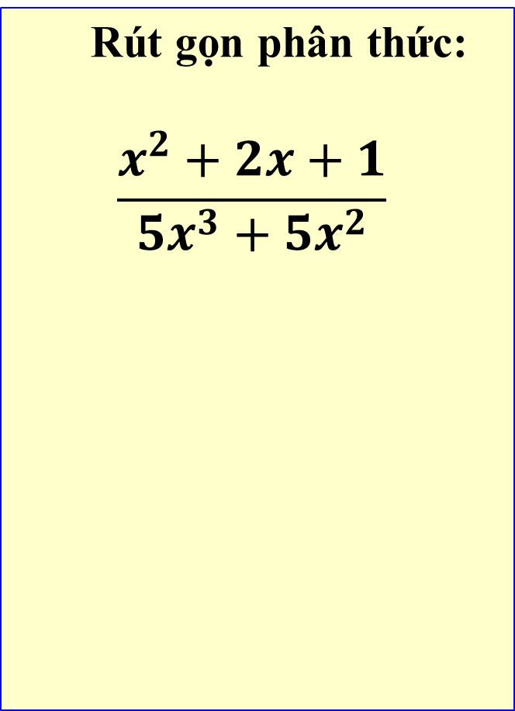


3. Luyện tập
Rút gọn phân thức:
$$\frac{x^{2}+2x+1}{5x^{3}+5x^{2}}$$
Rút gọn phân thức:
$$\frac{\left.3(x−y\right)}{y−x}$$
?3
?4
Giải
$\frac{\left.3(x−y\right)}{y−x}=$$\frac{\left.−3(y−x\right)}{y−x}$ = -3
Giải
$$\frac{x^{2}+2x+1}{5x^{3}+5x^{2}}=\frac{\left(x^{}+1\right) 2}{5x^{2} (x+1)}$$
=$\frac{x+1}{5x^{2}}$

Slide 6




Trò chơi
Nối mỗi phân thức ở cột A với cột B
để được kết quả đúng
Đội I
Đội II
$$\begin{matrix}A_{1}=\frac{\left.x(x+2\right)}{\left.2(x+2\right)} \\ A_{2}=\frac{x−1}{x^{2}−1} \\ A_{3}=\frac{x^{3}y^{3}}{xy^{5}} \\ A_{4}=\frac{x^{2}}{2x^{2}−x} \end{matrix}$$
$$\begin{matrix}\begin{aligned}B_{1}=\frac{x^{2}}{y^{2}} \\ \end{aligned} \\ \begin{aligned} B_{2}=\frac{x}{2} \\ \end{aligned} \\ B_{3}=\frac{x}{2x−1} \\ B_{4}=\frac{1}{x+1} \end{matrix}$$
$$\begin{matrix}A_{1}=\frac{\left.5(x+2\right)}{\left.25x(x+2\right)} \\ A_{2}=\frac{x−2}{x^{2}−4} \\ A_{3}=\frac{2x^{2}y^{}}{4x^{2}y^{2}} \\ A_{4}=\frac{4x^{}}{2x^{}−4x^{2}} \end{matrix}$$
$$\begin{matrix}B_{1}=\frac{1}{x+2} \\ B_{2}=\frac{2}{\begin{aligned}1−2x \\ \end{aligned}} \\ B_{3}=\frac{1}{5x} \\ B_{4}=\frac{1}{2y} \end{matrix}$$

Slide 7
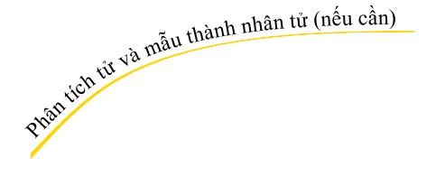
Nội dung bài học
Rút gọn phân thức

Slide 8
Hướng dẫn về nhà
Ôn lại các cách phân tích đa thức thành nhân tử
Làm bài tập: 7, 8, 9 ( trang 39-40/SGK)
Học thuộc các bước rút gọn phân thức

Slide 9
Kính chúc các thầy, cô mạnh khoẻ- hạnh phúc
Chúc các em học sinh chăm ngoan- học giỏi
Xin chân thành cảm ơn các thầy cô và các em

